Slide 1
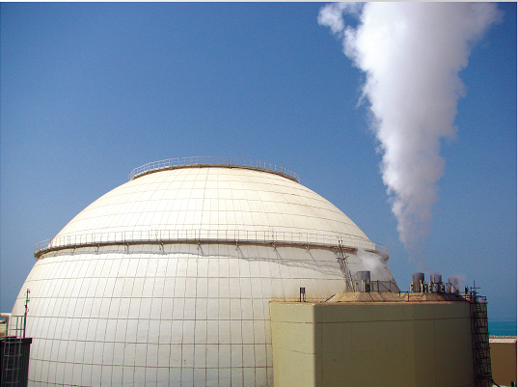


Slide 2
سطوح فعاليتي شركت مادر تخصصي توليد و توسعه انرژي اتمي ايران
سطح جهاني
مطالعات راهبردي و تطبيقي
سطح ملي
برنامه‌هاي راهبردي، بلندمدت و ميان‌مدت
سطح هولدينگ
پروژه‌ها و برنامه‌هاي عملياتي

Slide 3
سطح هولدينگ
سطح ملي
سطح جهاني
سطح جهاني
مطالعات راهبردي و تطبيقي

Slide 4
سطح هولدينگ
سطح ملي
سطح جهاني
در سطح جهان، هم‌اكنون:
- تعداد 434 واحد نيروگاه هسته‌اي در حال بهره‌برداري است.
- تعداد 69 واحد در حال ساخت وجود دارد.

Slide 5
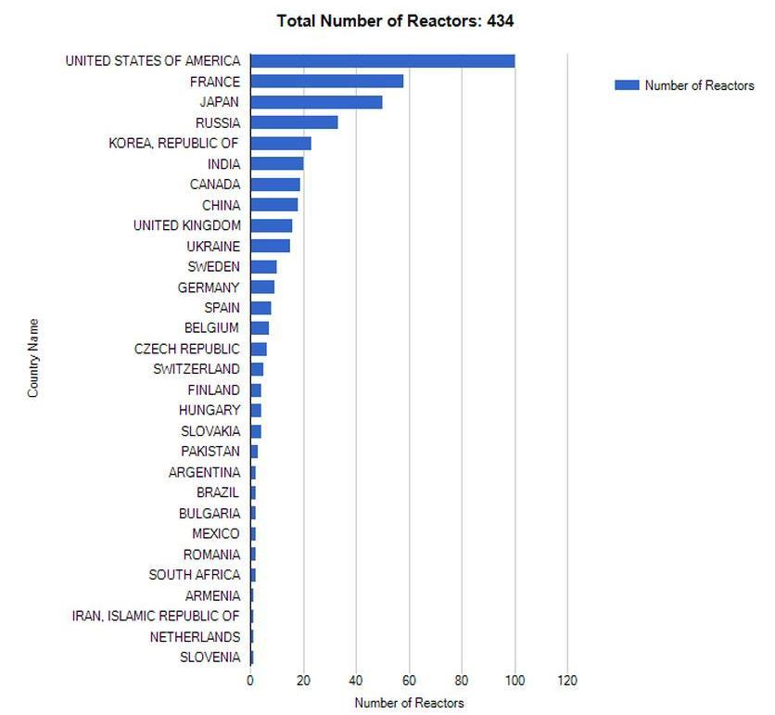
سطح هولدينگ
سطح ملي
سطح جهاني

Slide 6
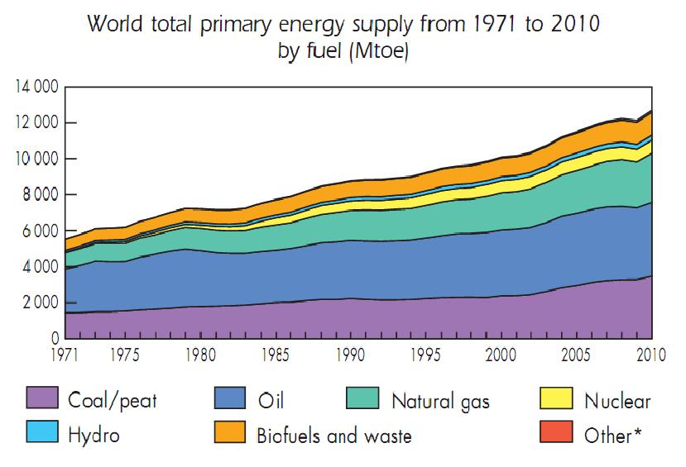
سطح هولدينگ
سطح ملي
سطح جهاني

Slide 7
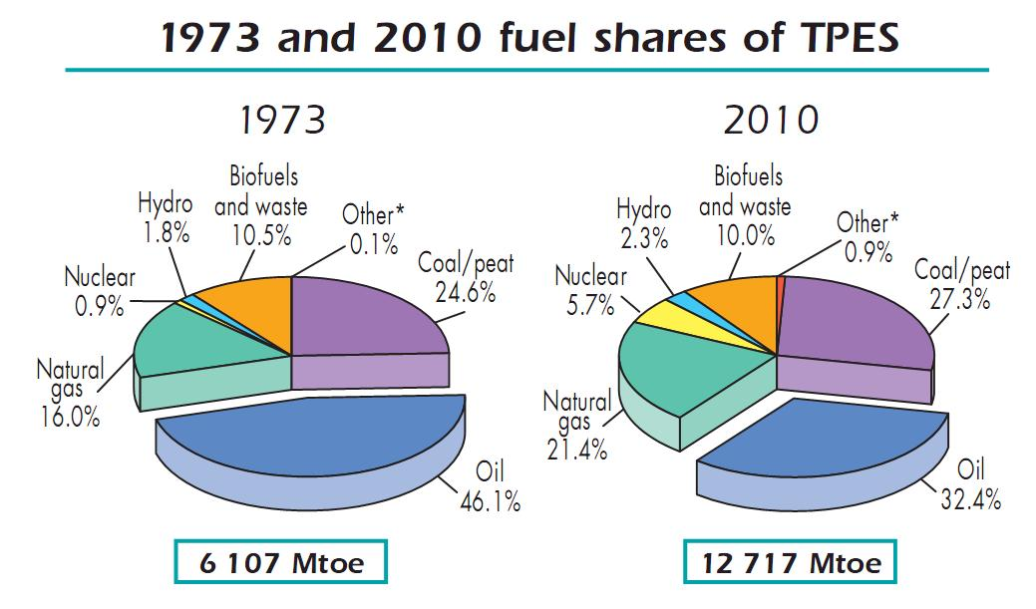
سطح هولدينگ
سطح ملي
سطح جهاني

Slide 8
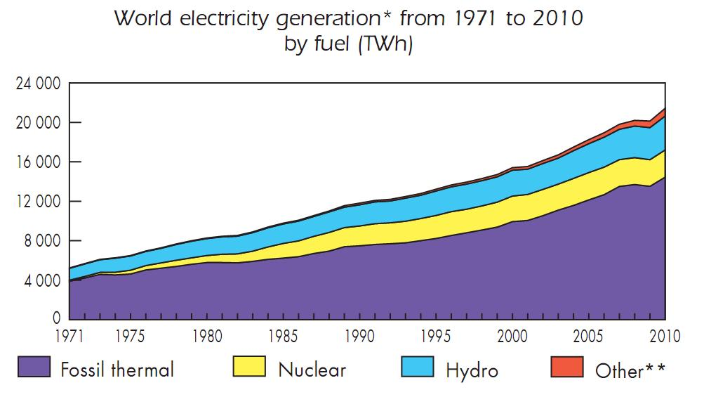
سطح هولدينگ
سطح ملي
سطح جهاني

Slide 9
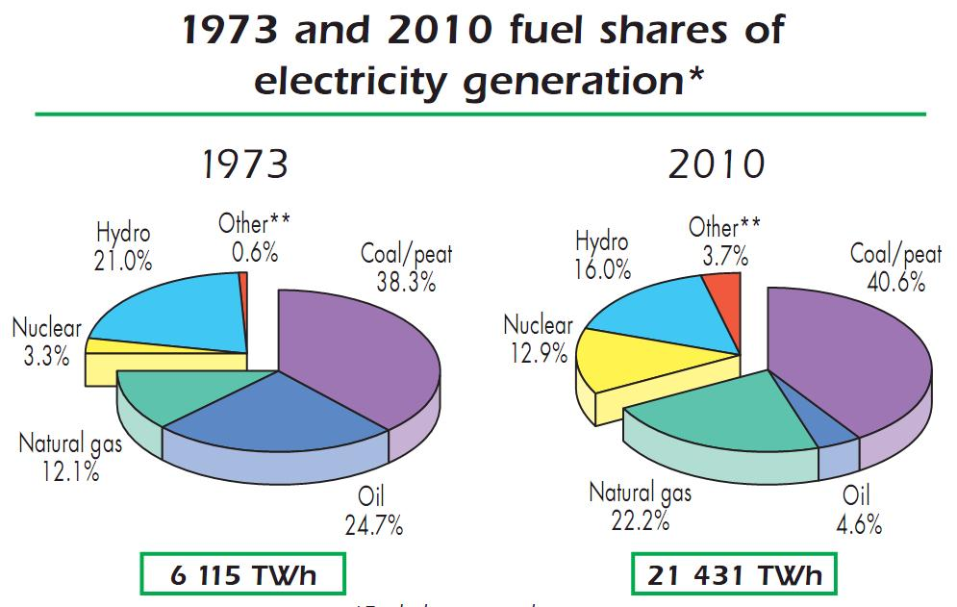
سطح هولدينگ
سطح ملي
سطح جهاني

Slide 10
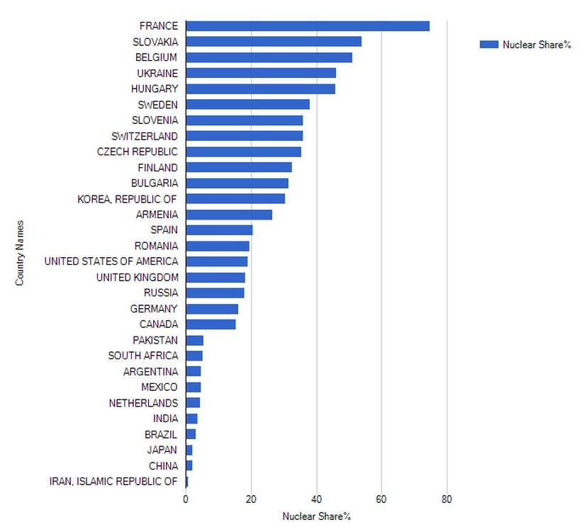
سطح هولدينگ
سطح ملي
سطح جهاني

Slide 11
سطح هولدينگ
سطح ملي
سطح جهاني
مطالعات راهبردي و تطبيقي
سناريوهاي جهاني نيروگاه‌هاي هسته‌اي
بررسي وضعيت نيروگاه‌هاي هسته‌اي در كشورهاي مختلف
بررسي فناوري انواع راكتورهاي نسل جديد

Slide 12
سطح هولدينگ
سطح ملي
سطح جهاني
سطح ملي
برنامه‌هاي راهبردي، بلندمدت و ميان‌مدت

Slide 13
سطح هولدينگ
سطح ملي
سطح جهاني
تدوين برنامه بيست ساله توليد برق از انرژي هسته‌اي
به استناد جزء 1 بند ”ب“ ماده 135 قانون برنامه پنجم توسعه كشور، تدوين برنامه بيست ساله توليد برق از انرژي هسته‌اي در دستور كار اين هولدينگ قرار گرفته است.
از ارديبهشت 1390، جلسات همكاري مشترك با شركت توانير به منظور تعيين سهم بهينه نيروگاه‌هاي هسته‌اي در توليد برق كشور برگزار شده‌است.
اين فعاليت در دو فاز انجام‌شده است:
1. فاز 1: برآورد تقاضا (بار)
2. فاز 2 : برنامه‌ريزي عرضه (با استفاده از نرم‌افزار Wasp)

Slide 14
سطح هولدينگ
سطح ملي
سطح جهاني
برآورد بار شبكه
سال شمسي | 1389 | 1390 | 1391 | 1392 | 1393 | 1394 | 1395 | 1396 | 1397 | 1398 | 1399
پيك بار [MW] | 41101 | 42300 | 45012 | 48211 | 50773 | 53436 | 55348 | 58418 | 61647 | 65035 | 67595
سال شمسي | 1400 | 1401 | 1402 | 1403 | 1404 | 1405 | 1406 | 1407 | 1408 | 1409 | 1410
پيك بار [MW] | 70433 | 73475 | 77731 | 82213 | 87054 | 92161 | 97545 | 103221 | 109352 | 115825 | 122659

Slide 15
سطح هولدينگ
سطح ملي
سطح جهاني
نيروگاه‌هاي كانديدا
کد نيروگاه | نوع نيروگاه | حداکثر ظرفيت توليد (MW) | حداقل سطح توليد (MW) | راندمان(%) | نرخ حرارتي در بار پايه Kcal/kWh | ارزش حرارتي Kcal/kg | نوع سوخت
S325 | بخاري | 325 | 160 | 2/41 | 2443 | 10025 | 9
G13P | گازي پيك | 50 | 0 | 4/33 | 2575 | 10134 | 6
CC40 | سيكل تركيبي | 400 | 200 | 50 | 2206 | 10134 | 6
G13B | گازي پايه | 130 | 65 | 3/34 | 2507 | 10134 | 6
NUCL | اتمي | 1014 | 450 | 33 | 2606 | 645000000 | 0
کد نيروگاه | نوع نيروگاه | خروج اضطراري(%) | تعداد روزهاي تعميرات بابرنامه | قيمت سوخت Cent/Million kcal | هزينه تعميرات و نگهداري
 |  |  |  |  | متغير $/MWh | ثابت $/kW month
S325 | بخاري | 8/7 | 56 | 1777 | 44/0 | 66/0
G13P | گازي پيك | 5/7 | 35 | 2259 | 76/0 | 50/0
CC40 | سيكل تركيبي | 7/6 | 43 | 2259 | 38/0 | 31/0
G13B | گازي پايه | 1/6 | 40 | 2259 | 61/0 | 18/0
NUCL | اتمي | 5 | 45 | 330 | 7/5 | 8/4

Slide 16
سطح هولدينگ
سطح ملي
سطح جهاني
قيمت جاري تمام‌شده برق توليدي (فقط مؤلفه‌هاي هزينه بهره‌برداري و سوخت) در شرايط بار كامل نيروگاه‌ها
Unit Generation Costs ($/MWh) |  |  |  |  | Code
Full load Total | Full load Foreign | Full load Domestic | Base Foreign | Base Domestic
34/9 | 34/5 | 0/4 | 43/4 | 0/4 | S325
58/9 | 58/1 | 0/8 | 58/2 | 0/8 | G13P
39/6 | 39/2 | 0/4 | 49/8 | 0/4 | CC40
49/5 | 48/9 | 0/6 | 56/6 | 0/6 | G13B
14/3 | 8/6 | 5/7 | 8/6 | 5/7 | NUCL
مشخصات ورودي نيروگاه‌هاي کانديد
کد نيروگاه | نوع نيروگاه | هزينه سرمايه‌گذاري($/KW) |  | طول عمر | بهره دوران ساخت | مدت ساخت(سال)
 |  | داخلي | خارجي
S325 | بخاري | 347/15 | 591/1 | 30 | 19/21 | 5
G13P | گازي پيك | 106/23 | 387/96 | 20 | 8/08 | 2
CC40 | سيكل تركيبي | 316/54 | 453/64 | 30 | 15/63 | 4
G13B | گازي پايه | 185/45 | 253/55 | 12 | 8/08 | 2
NUCL | اتمي | 0 | 3500 | 40 | 32/32 | 9

Slide 17
نتايج به دست‌آمده در سناريوهاي مختلف
سطح هولدينگ
سطح ملي
سطح جهاني
حالت اول:
محاسبات با در نظر گرفتن هزينه سرمايه‌گذاري نيروگاه‌هاي حرارتي گازي پايه 439، بخاري 938، گازي پيك 494 و سيكل تركيبي 770 دلار بر كيلوات انجام شده است. مبناي محاسبه اين هزينه‌ها بر اساس اطلاعات منتشرشده توسط شركت توانير در سال 1384، اعمال ضريب تعديل و محاسبه هزينه‌ها بر اساس آن در سال 1390 بوده است.
خروجي نرم‌افزار به صورت جدول صفحه بعد است.

Slide 18
خلاصه نتايج بر اساس هزينه‌هاي منتشرشده سال 1384 و تعديل‌شده براي سال 1390
سطح هولدينگ
سطح ملي
سطح جهاني
سناريوها | سرمايه‌گذاري نيروگاه هسته‌اي ($/KW) | دوره ساخت نيروگاه هسته‌اي (سال) | هزينه گاز طبيعي | هسته‌اي | گازي پايه | سيكل تركيبي | گازي پيك | بخاري
1 (مبنا) | 3500 | 7 | Rial/m³800 | 5 | 0 | 135 | 137 | 35
2 | 3500 | 9 | Rial/m³800 | 4 | 0 | 136 | 137 | 37
3 | 3000 | 7 | Rial/m³800 | 10 | 0 | 128 | 134 | 28
4 | 3000 | 9 | Rial/m³800 | 7 | 0 | 132 | 133 | 33
5 | 3500 | 7 | Cent/m³21/2 | 7 | 0 | 148 | 127 | 13
6 | 3500 | 9 | Cent/m³21/2 | 6 | 0 | 150 | 125 | 14
7 | 3000 | 9 | Cent/m³21/2 | 8 | 0 | 152 | 136 | 3
8 | 3000 | 7 | Cent/m³21/2 | 16 | 0 | 132 | 133 | 3
9 | 4000 | 7 | Cent/m³21/2 | 6 | 0 | 148 | 129 | 16

Slide 19
سطح هولدينگ
سطح ملي
سطح جهاني

Slide 20
سطح هولدينگ
سطح ملي
سطح جهاني
نتايج به دست‌آمده در سناريوهاي مختلف
حالت دوم:
محاسبات با در نظر گرفتن اطلاعات واقعي سال 1390 -كه به صورت رسمي منتشرنشده- انجام شده كه در آن هزينه سرمايه‌گذاري نيروگاه‌هاي حرارتي گازي پايه 734، بخاري 1324، گازي پيك 826 و سيكل تركيبي 1070 دلار بر كيلوات بوده است،
خروجي نرم‌افزار به صورت جدول صفحه بعد خواهد بود.

Slide 21
خلاصه نتايج بر اساس هزينه‌هاي واقعي و منتشرنشده سال 1390
سطح هولدينگ
سطح ملي
سطح جهاني
سناريوها | سرمايه‌گذاري نيروگاه هسته‌اي ($/KW) | دوره ساخت نيروگاه هسته‌اي (سال) | هزينه گاز طبيعي | هسته‌اي | گازي پايه | سيكل تركيبي | گازي پيك | بخاري
10 | 3500 | 9 | Rial/m³800 | 8 | 2 | 151 | 102 | 9
11 | 3500 | 7 | Rial/m³800 | 8 | 2 | 151 | 102 | 9
12 | 3500 | 9 | Cent/m³21/2 | 8 | 1 | 150 | 89 | 13
13 | 3500 | 7 | Cent/m³21/2 | 8 | 1 | 150 | 89 | 13
14 | 3000 | 9 | Rial/m³800 | 10 | 0 | 136 | 125 | 19
15 | 3000 | 7 | Rial/m³800 | 11 | 0 | 134 | 127 | 18
16 | 3000 | 9 | Cent/m³21/2 | 22 | 0 | 118 | 135 | 1
17 | 3000 | 7 | Cent/m³21/2 | 23 | 0 | 116 | 136 | 0
18 | 4000 | 9 | Rial/m³800 | 5 | 2 | 157 | 103 | 11
19 | 4000 | 7 | Rial/m³800 | 5 | 2 | 157 | 103 | 11
20 | 4000 | 9 | Cent/m³21/2 | 5 | 1 | 157 | 88 | 14
21 | 4000 | 7 | Cent/m³21/2 | 6 | 1 | 154 | 91 | 14

Slide 22
سطح هولدينگ
سطح ملي
سطح جهاني
ظرفيت توسعه انواع نيروگاه‌ها در گزينه مبنا و بر اساس هزينه‌هاي واقعي و منتشرنشده در افق 1410

Slide 23
سطح هولدينگ
سطح ملي
سطح جهاني
زيرساخت‌هاي مورد نياز براي توسعه نيروگاه‌هاي هسته‌اي در سطح كشور
چارچوب قانون‌گذاري
تأمين مالي
مديريت
ايمني هسته‌اي
جايگاه ملي
حفاظت در برابر اشعه
توسعه منابع انساني
شبكه برق
تداركات
پادمان
امنيت و حفاظت فيزيكي
ضايعات راديواكتيو
مشاركت صنعتي
حفاظت از محيط‌زيست
مشاركت ذي‌نفعان
چارچوب مقررات تنظيمي
برنامه‌ريزي براي مقابله با شرايط اضطراري
تأسيسات پشتيباني و ساختگاه نيروگاه
چرخه سوخت هسته‌اي

Slide 24
سطح هولدينگ
سطح ملي
سطح جهاني
سطح هولدينگ
پروژه‌ها و برنامه‌هاي عملياتي

Slide 25
سطح هولدينگ
سطح ملي
سطح جهاني
چشم‌انداز شركت مادر تخصصي توليد و توسعه انرژي اتمي ايران
شركت توليد و توسعه انرژي اتمي ايران
نماد استفاده از فناوري صلح‌آميز هسته‌اي براي توليد برق ايمن و مطمئن به منظور رفع نياز نسل‌هاي آينده به انرژي پاك در راستاي توسعه پايدار كشور، سازماني پويا و توانمند از نظر علمي و فني و برخوردار از سرمايه‌هاي انساني شايسته، متعهد و توانا است.

Slide 26
سطح هولدينگ
سطح ملي
سطح جهاني
پروژه‌ها و برنامه‌هاي عملياتي
بهره‌برداري از واحد يكم نيروگاه اتمي بوشهر
طراحي و ساخت نيروگاه 360 مگاواتي دارخوين
مكان‌يابي واحدهاي جديد
احداث دو واحد جديد
ساخت راكتور تحقيقاتي 40 مگاواتي
طراحي و ساخت راكتور تحقيقاتي 10 مگاواتي
بومي‌سازي ساخت تجهيزات نيروگاه‌ها
تربيت نيروي انساني متخصص

Slide 27










سطح هولدينگ
سطح ملي
سطح جهاني
حلقه‌هاي ارتباطي شركت‌هاي زيرمجموعه هولدينگ
تپنا
پژوهشكده راكتور
پژوهشكده راكتور
اديس
سورنا
ستنا
راهكار
افق هسته‌اي
بهره‌برداري بوشهر
سبانوين انرژي
سبا نوين انرژي

Slide 28
سطح هولدينگ
سطح ملي
سطح جهاني
شركت تعميرات و پشتيباني نيروگاه اتمي(تپنا)
شركت بهره‌برداري نيروگاه اتمي بوشهر
آمادگی برای ایفای سهم 50 درصدی در اولین تعمیرات اساسی و تعویض سوخت واحد در سه ماهه سوم سال 1392
آمادگی برای تحویل موقت واحد و انتقال مسئولیت بهره برداری به طرف ایرانی در در سال 1392
شركت راهكار صنايع نوين
شركت سبا نوین انرژی
طراحي و احداث راكتور تحقيقاتي IR-40 و راه‌اندازي با سوخت مجازي
آمادگي براي اجراي عمليات احداث راكتور تحقيقاتي IR-10
بهره برداری نیروگاه کاشان
بازاریابی و فروش برق نیروگاههای سازمان
احداث بخش بخار نیروگاه کاشان

Slide 29
سطح هولدينگ
سطح ملي
سطح جهاني
شركت اديس
شركت سورنا
طراحي و اجراي شبيه‌ساز نيروگاه IR-360
طراحي و ساخت كنترل پانل آزمايشي سيمولاتور IR-40
توليد نرم‌افزار، تأمين، تجهيز، ساخت و راه‌اندازي سيمولاتور راكتور آموزشي (UTRS-1)
طراحي و احداث نيروگاه اتمي 360 مگاواتي دارخوين
پروژه محاسبات پيشرفته
پروژه طراحي راكتور تحقيقاتي از نوع استخري با قدرت 10 مگاوات (IR-10)
پروژه امكان­سنجي طراحي راكتور تحقيقاتي چند منظوره
شركت افق هسته‌اي
شركت ستنا
ارائه خدمات مهندسي و مشاره فني در تمام مراحل ساخت و توسعه راكتورهاي هسته‌اي
طراحي و ساخت تجهيزات نيروگاه‌هاي اتمي با هدف بومي‌سازي توسعه نيروگاه‌هاي قدرت
پژوهشكده راكتور
اجراي پروژه‌هاي تحقيقاتي با اولويت تحقيقات كاربردي متناسب با نيازهاي نيروگاه اتمي بوشهر

Slide 30
سطح هولدينگ
سطح ملي
سطح جهاني
برنامه‌هاي آينده
از نظر اقتصاد ملي تصميم‌گيري به عمل آمده براي احداث حدود 8112 مگاوات نيروگاه اتمي در دوره بيست ساله توسعه سيستم توليد نيروگاهي منتهي به سال 1410 براساس محاسبات انجام شده به خوبي مي‌تواند در محدوده توجيه‌پذيري قرار گيرد.
 |  |  |  |  |  |  |  |  |  |  |  |  |  |  |  |  |  |  |  | 8
 |  |  |  |  |  |  |  |  |  |  |  |  |  |  |  |  |  |  |  | 7
 |  |  |  |  |  |  |  |  |  |  |  |  |  |  |  |  |  |  |  | 6
 |  |  |  |  |  |  |  |  |  |  |  |  |  |  |  |  |  |  |  | 5
 |  |  |  |  |  |  |  |  |  |  |  |  |  |  |  |  |  |  |  | 4
 |  |  |  |  |  |  |  |  |  |  |  |  |  |  |  |  |  |  |  | 3
 |  |  |  |  |  |  |  |  |  |  |  |  |  |  |  |  |  |  |  | 2
 |  |  |  |  |  |  |  |  |  |  |  |  |  |  |  |  |  |  |  | 1
 |  |  |  |  |  |  |  |  |  |  |  |  |  |  |  |  |  |  |  | IR-360
1409 | 1408 | 1407 | 1406 | 1405 | 1404 | 1403 | 1402 | 1401 | 1400 | 1399 | 1398 | 1397 | 1396 | 1395 | 1394 | 1393 | 1392 | 1391 | 1390
راكتورهاي PWR با ظرفيت 1000 تا 1200 مگاوات

Slide 31
از توجه شما سپاسگزاريم

